Slide 1
滑らかな常微分方程式の計算量
2012 冬のLAシンポジウム - 2011/1/31
◎ 太田浩行, 河村彰星 (東京大学),
マルチン・ツィーグラー , カルステン・レースニク
(ダルムシュタット工科大学 )

Slide 2
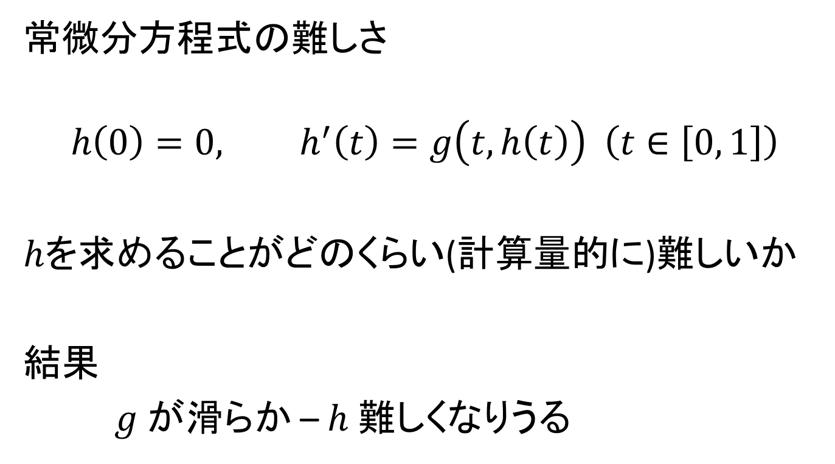
目的
常微分方程式の難しさ
$$h\left(0\right)=0, h^{′}\left(t\right)=g\left(t,h\left(t\right)\right) \left(t∈\left[0, 1\right]\right)$$
$h$を求めることがどのくらい(計算量的に)難しいか
結果
$g$ が滑らか – $h$ 難しくなりうる

Slide 3
背景 計算理論解析(Computable Analysis)
計算可能性理論, 計算量理論を用いて解析学を行う.
数値解析, アナログ計算とのかかわり
実数や実関数を計算する機械をモデル化
本質的な難しさを表現

Slide 4
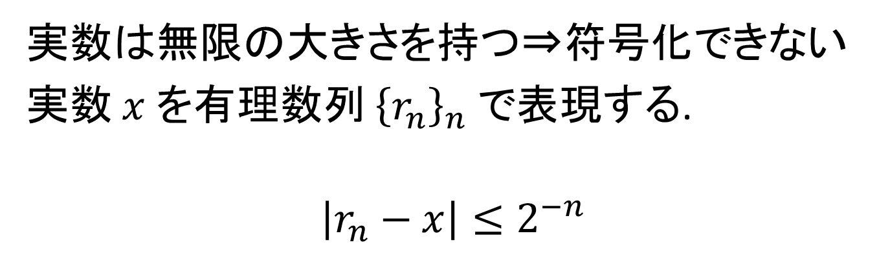
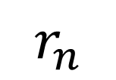
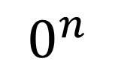
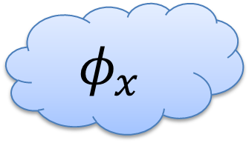
実数の名
実数は無限の大きさを持つ⇒符号化できない
実数 $x$ を有理数列 ${\left\{r_{n}\right\}}_{n}$ で表現する.
$$\left|r_{n}−x\right|≤2^{−n}$$
$$φ_{x}$$
$$0^{n}$$
$$r_{n}$$

Slide 5

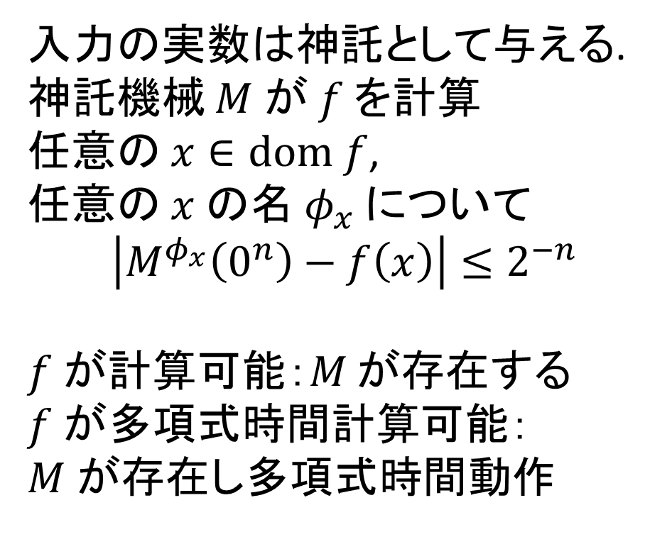

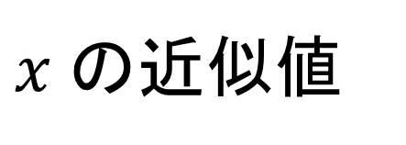


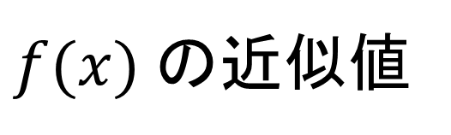
実関数を計算する機械
入力の実数は神託として与える.
神託機械 $M$ が $f$ を計算
任意の $x∈dom f$,
任意の $x$ の名 $φ_{x}$ について
$$\left|M^{φ_{x}}\left(0^{n}\right)−f\left(x\right)\right|≤2^{−n}$$
$f$ が計算可能：$M$ が存在する
$f$ が多項式時間計算可能：
$M$ が存在し多項式時間動作
$$φ_{x}$$
$$0^{n}$$
$x$ の近似値
$$M$$
$f(x)$ の近似値
$$0^{m}$$

Slide 6


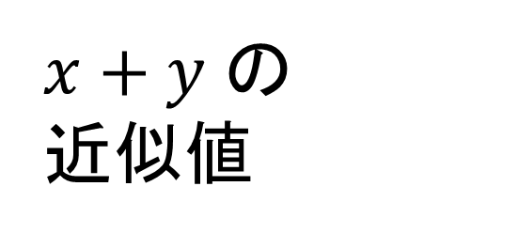
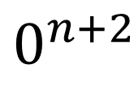
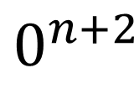
例：足し算
足し算は多項式時間計算可能
$$φ_{x}$$
$$φ_{y}$$
$$0^{n+2}$$
$$0^{n+2}$$
$$M$$
$x+y$ の
近似値
$$0^{m}$$

Slide 7
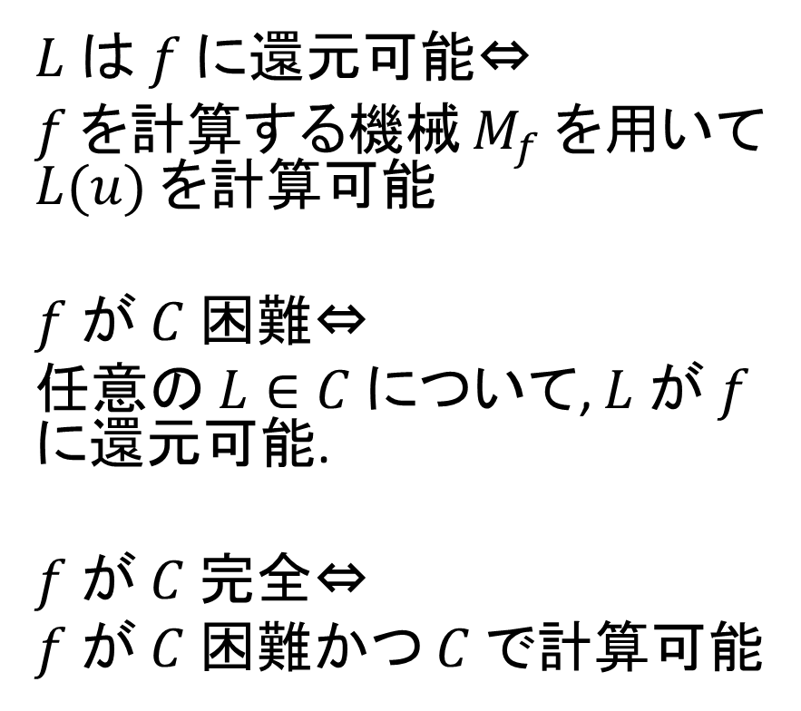




関数の複雑さの下限
$L$ は $f$ に還元可能⇔
$f$ を計算する機械 $M_{f}$ を用いて $L(u)$ を計算可能
$f$ が $C$ 困難⇔
任意の $L∈C$ について, $L$ が $f$ に還元可能.
$f$ が $C$ 完全⇔
$f$ が $C$ 困難かつ $C$ で計算可能
$$P$$
$$M_{f}$$
$$u$$
$$L(u)$$

Slide 8
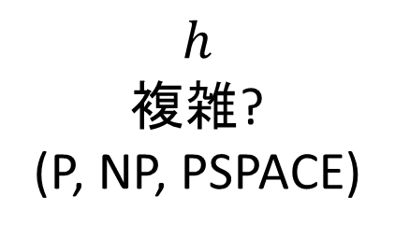
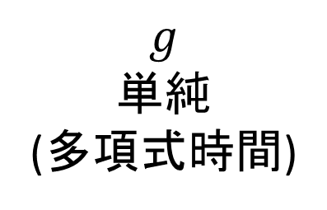
実関数に対する操作の難しさ
$$g$$
単純
(多項式時間)
Op.
$$h$$
複雑?
(P, NP, PSPACE)
ex. 微分, Max,
常微分方程式

Slide 9

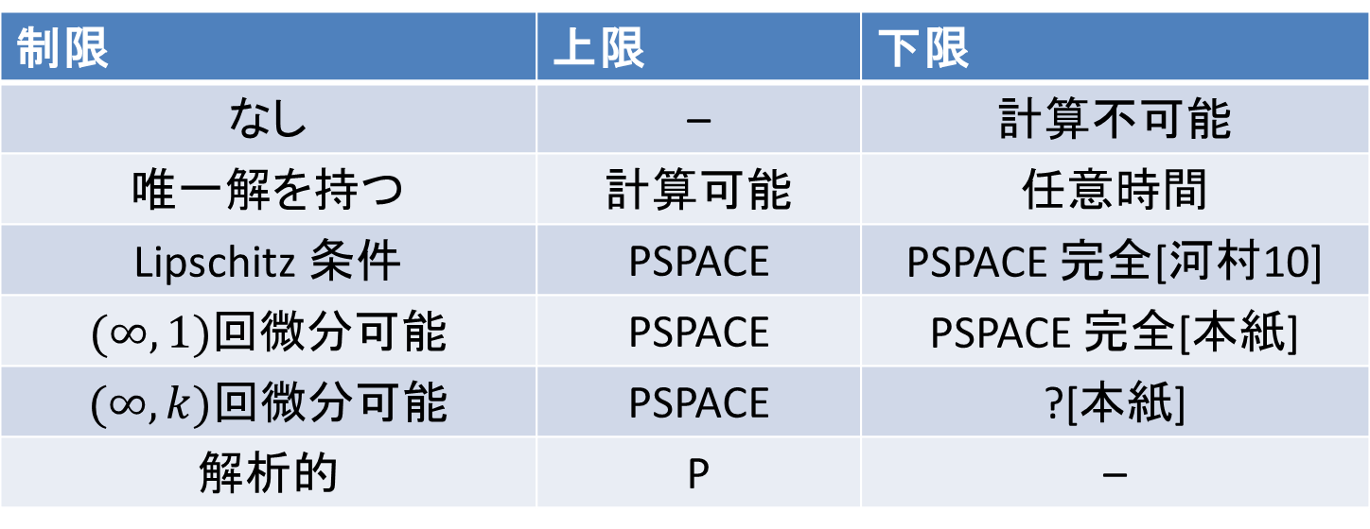
問題: 常微分方程式の計算量
$g$ が多項式時間計算可能 + (制限)
➔$h$ の計算量の上限と下限は？
制限 | 上限 | 下限
なし | – | 計算不可能
唯一解を持つ | 計算可能 | 任意時間
Lipschitz 条件 | PSPACE | PSPACE 完全[河村10]
$(∞, 1)$回微分可能 | PSPACE | PSPACE 完全[本紙]
$(∞, k)$回微分可能 | PSPACE | ?[本紙]
解析的 | P | –

Slide 10
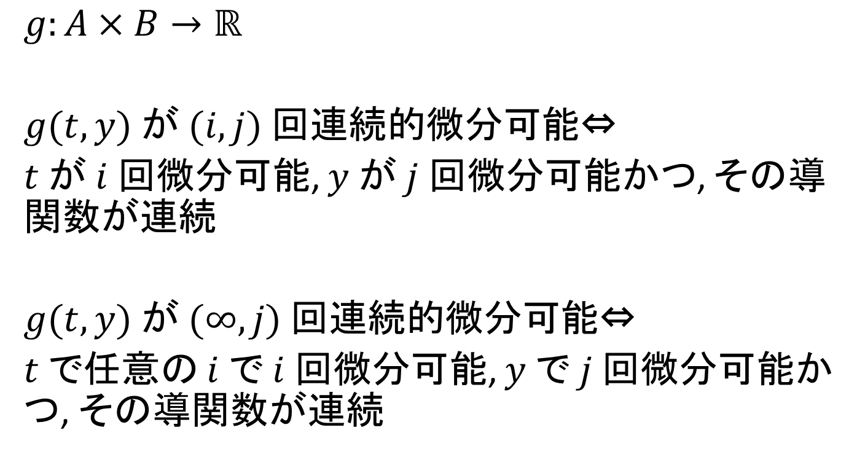
滑らかな関数
$g:A×B→ℝ$
$g(t,y)$ が $(i, j)$ 回連続的微分可能⇔
$t$ が $i$ 回微分可能, $y$ が $j$ 回微分可能かつ, その導関数が連続
$g(t,y)$ が $(∞, j)$ 回連続的微分可能⇔
$t$ で任意の $i$ で $i$ 回微分可能, $y$ で $j$ 回微分可能かつ, その導関数が連続

Slide 11
リプシッツ条件の場合[河村10]
PSPACE 完全な DIP(poly) をリプシッツ連続な関数の常微分方程式で模倣する.

Slide 12
離散初期値問題
図

Slide 13
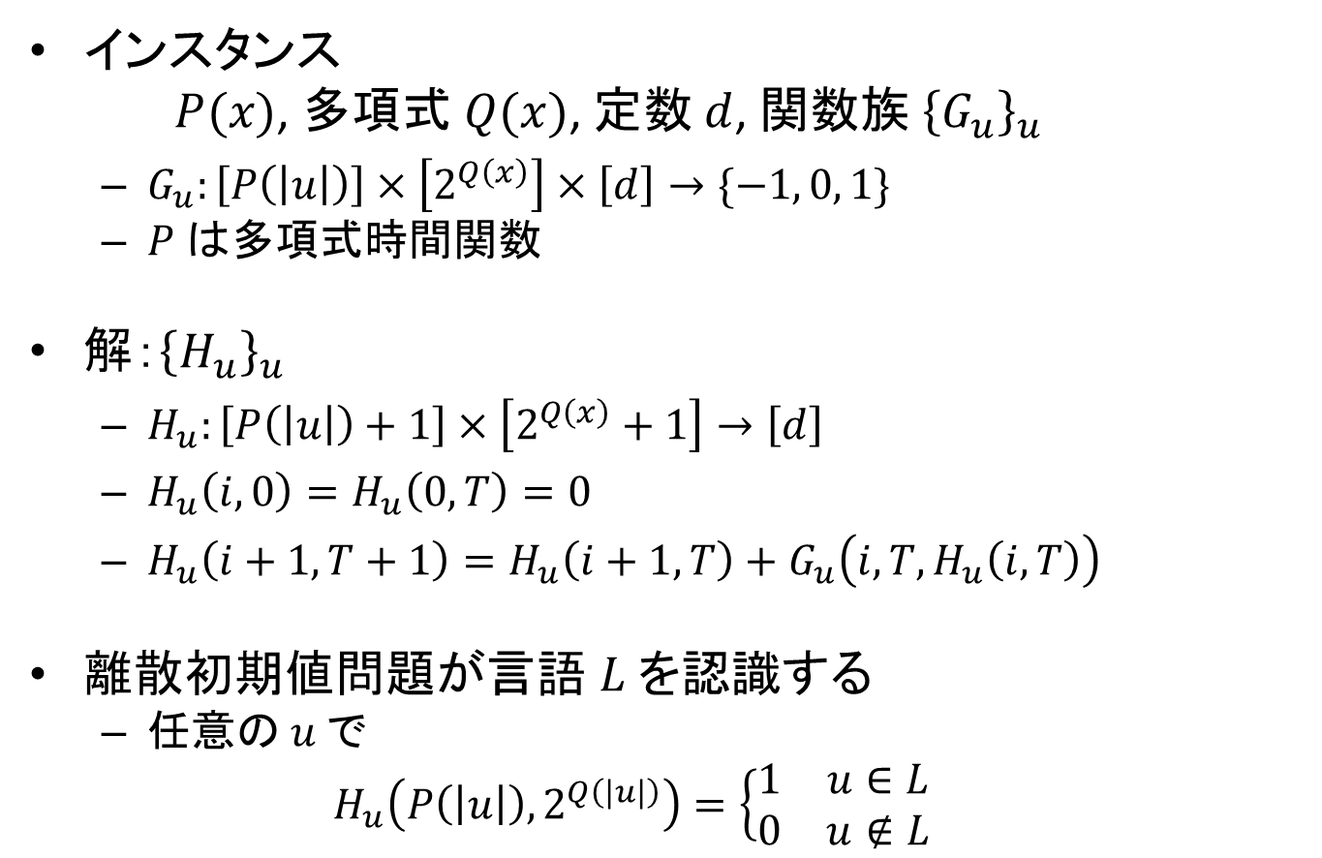
離散初期値問題
インスタンス
$P(x)$, 多項式 $Q(x)$, 定数$d$, 関数族 ${\left\{G_{u}\right\}}_{u}$
$G_{u}:\left[P\left(\left|u\right|\right)\right]×\left[2^{Q\left(x\right)}\right]×\left[d\right]→\{−1, 0, 1\}$
$P$ は多項式時間関数
解：${\left\{H_{u}\right\}}_{u}$
$H_{u}:\left[P\left(\left|u\right|\right)+1\right]×\left[2^{Q\left(x\right)}+1\right]→\left[d\right]$
$H_{u}\left(i,0\right)=H_{u}\left(0, T\right)=0$
$H_{u}\left(i+1,T+1\right)=H_{u}\left(i+1,T\right)+G_{u}\left(i, T, H_{u}\left(i,T\right)\right)$
離散初期値問題が言語 $L$ を認識する
任意の $u$ で
$$H_{u}\left(P\left(\left|u\right|\right), 2^{Q\left(\left|u\right|\right)}\right)=\left\{\begin{matrix}1 & u∈L \\ 0 & u∉L\end{matrix}\right.$$

Slide 14
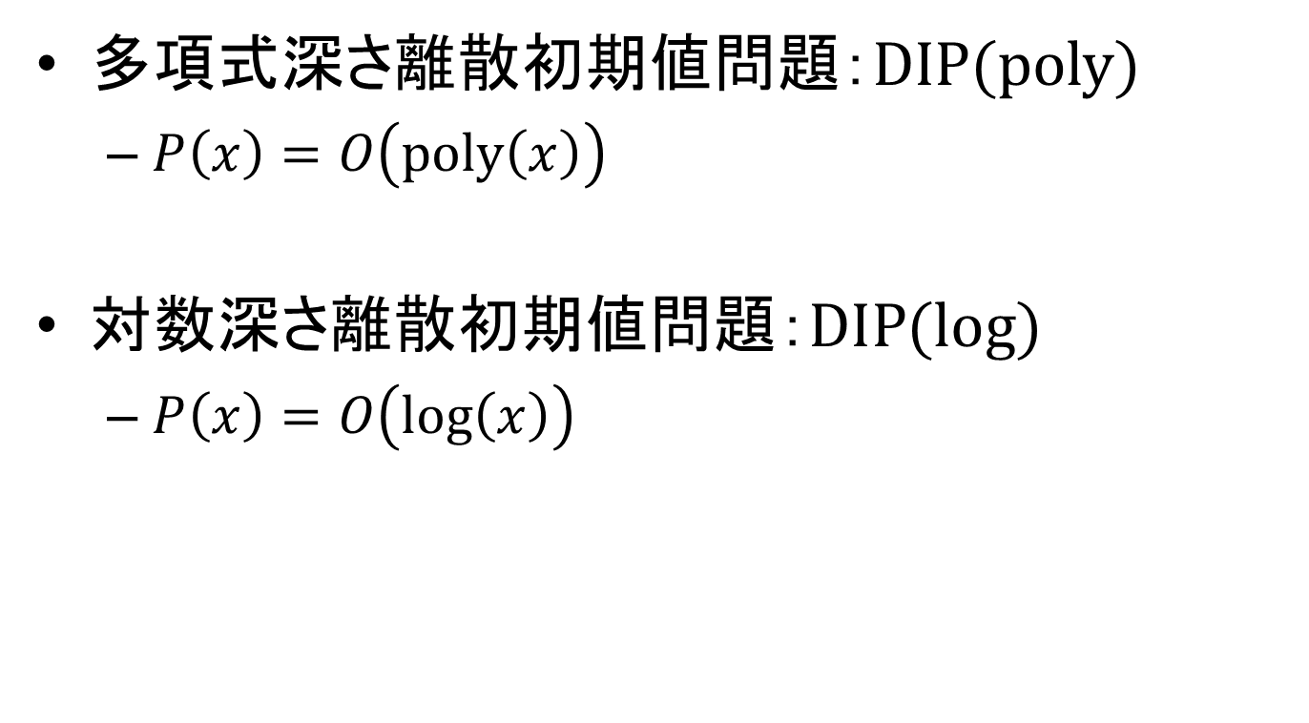
多項式深さ離散初期値問題：DIP(poly)
$P\left(x\right)=O\left(poly\left(x\right)\right)$
対数深さ離散初期値問題：DIP(log)
$P\left(x\right)=O\left(log\left(x\right)\right)$

Slide 15
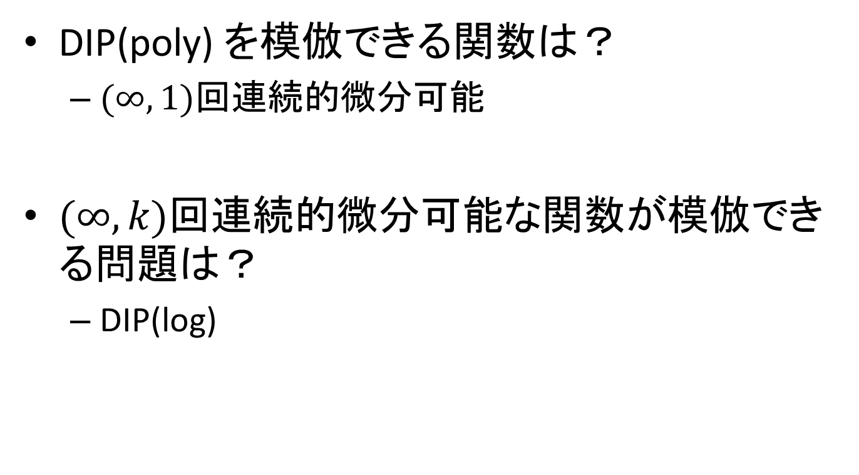
DIP(poly) を模倣できる関数は？
$(∞, 1)$回連続的微分可能
$(∞, k)$回連続的微分可能な関数が模倣できる問題は？
DIP(log)

Slide 16
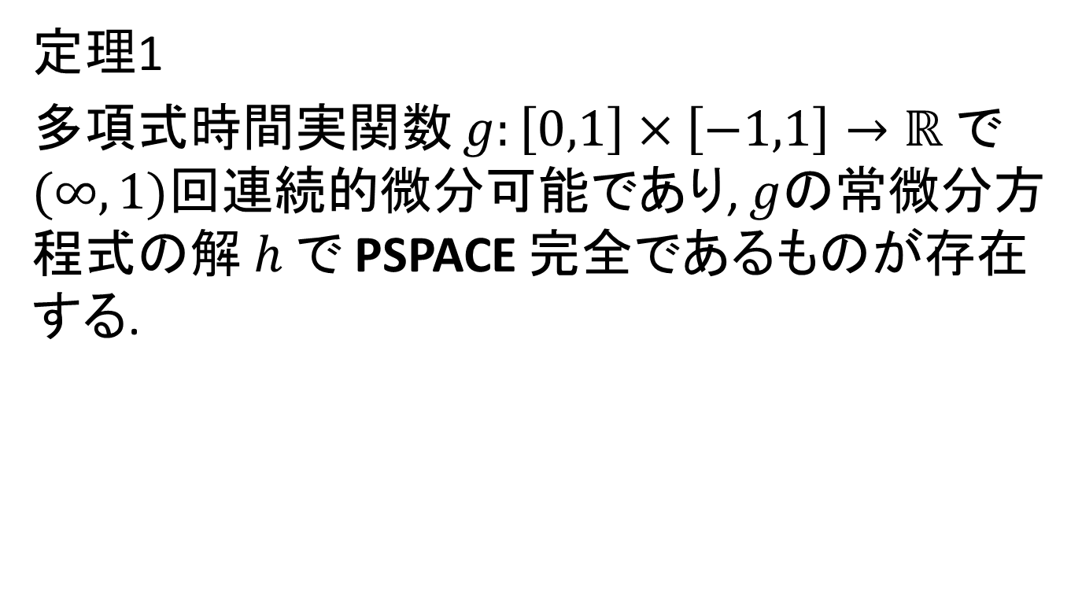
定理1
多項式時間実関数 $g:\left[0,1\right]×\left[−1,1\right]→ℝ$ で$(∞,1)$回連続的微分可能であり, $g$の常微分方程式の解 $h$ で PSPACE 完全であるものが存在する.

Slide 17
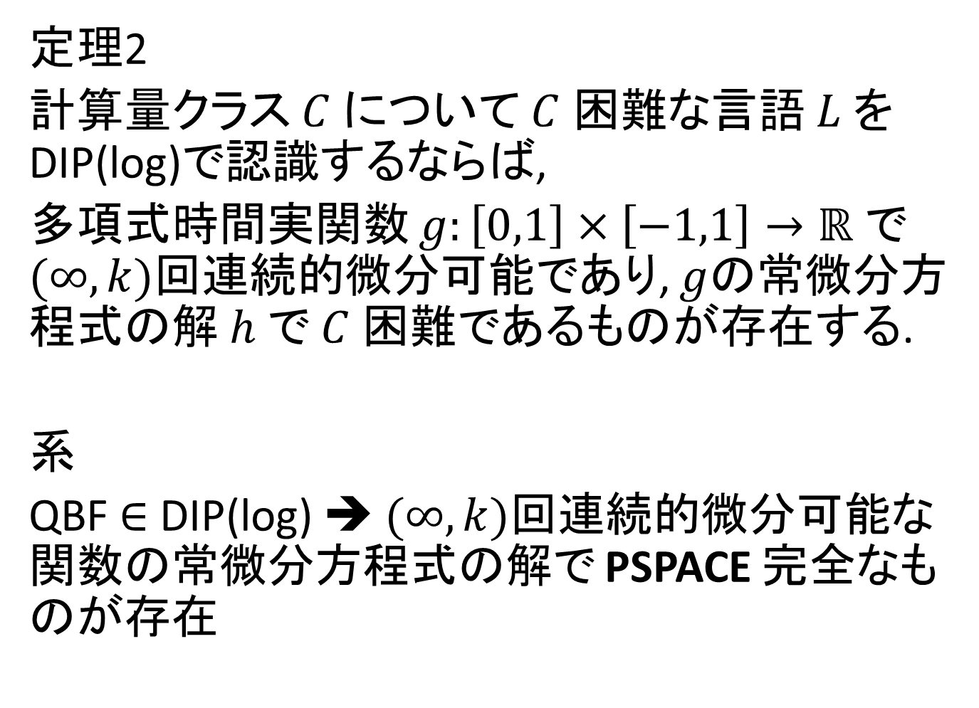
定理2
計算量クラス $C$ について $C$ 困難な言語 $L$ をDIP(log)で認識するならば,
多項式時間実関数 $g:\left[0,1\right]×\left[−1,1\right]→ℝ$ で$(∞,k)$回連続的微分可能であり, $g$の常微分方程式の解 $h$ で $C$ 困難であるものが存在する.
系
QBF $∈$ DIP(log) ➔ $(∞, k)$回連続的微分可能な関数の常微分方程式の解で PSPACE 完全なものが存在

Slide 18
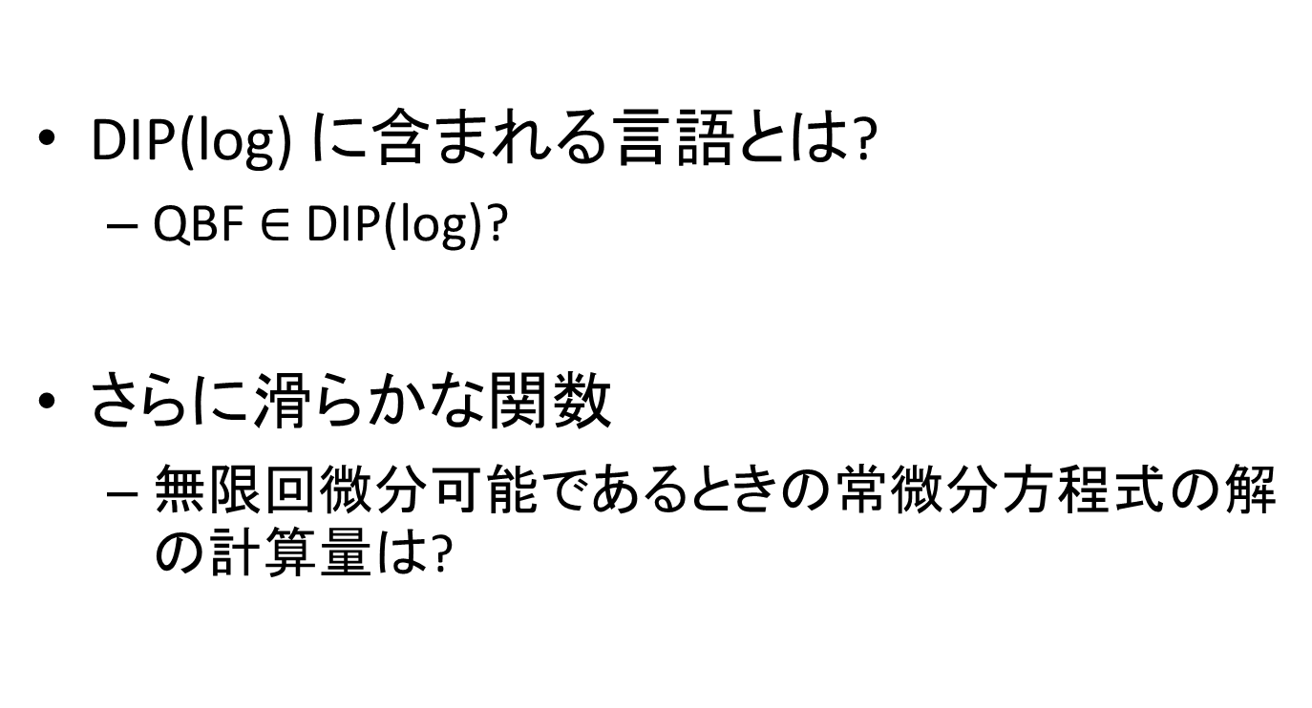
課題
DIP(log) に含まれる言語とは?
QBF $∈$ DIP(log)?
さらに滑らかな関数
無限回微分可能であるときの常微分方程式の解の計算量は?

Slide 19
参考文献
[1] A. Kawamura. Lipschitz continuous ordinary dierential equations are polynomial-space complete. Computational Complexity, 19(2):305 - 332, 2010.
[2] K.I. Ko. Complexity theory of real functions. Birkhauser Boston Inc.,1991.
[3] 高木貞治. 解析概論. 岩波書店, 1968.

